Slide 1
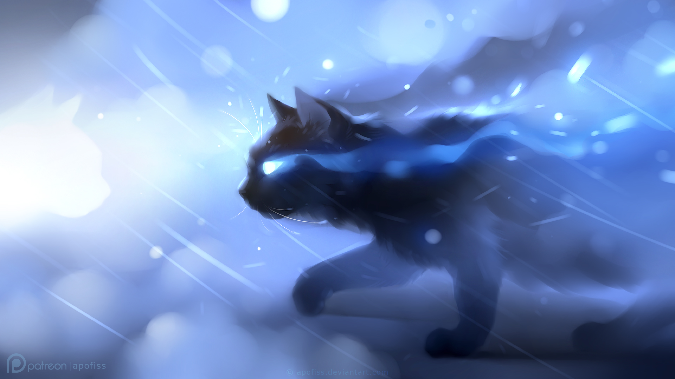
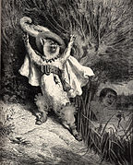
EL Gato Con Botas
El Cuento
Rezumen
El protagonista es un gato que lleva botas
y vestimenta. Es un personaje al servicio
de un joven que vive con pocos recursos.
Por medio de la astucia del gato consigue
para su amo toda clase de dádivas,
incluido el matrimonio con la hija del rey.
Ilustración en blanco y negro de
Gustave Doré, siglo XIX
Género: Cuento.
Temas: ingenio, maña, fantasía.
Edición original en francés.
El Gato con Botas de Charles Perrault.
Título origina Le Maître Chat ou le Chat botté.
Primera versión manuscrita e ilustrada 1695.

Slide 2
Cuestionamientos
¿Cómo el Gato con Botas logró entrar en el castillo del Ogro?
¿Cómo el Gato con Botas logró vencer al Ogro?
¿Cuál era el verdadero plan del Gato con Botas?
¿Qué hizo el Gato con Botas para ganar la confianza del Rey?
¿Por qué el Gato con Botas se arriesgó a viajar al castillo del Ogro?
¿Qué hubiera sucedió si el Rey se hubiera enterado del engaño del Gato con Botas?
¿Qué hubiera pasado si el plan del Gato con Botas no hubiera funcionado?

Slide 3
Ideas Centrales
El gato con botas fue al castillo del ogro y usó su astucia para vencer al ogro.
Al final, el gato con botas se convirtió en el mejor amigo del rey y se quedó a vivir en el castillo.
El gato con botas usó su ingenio para resolver problemas y ayudo a su amo.
El gato con botas usó sus habilidades para salir victorioso de situaciones difíciles.
El gato con botas utilizo la importancia de la amistad y la lealtad.
El gato con botas demostró que con esfuerzo y valentía, se pueden lograr muchas cosas.

Slide 4
Descubrimientos
El Gato con Botas es un cuento popular Europeo recopilado, en 1695, por Charles Perrault y publicado en 1697 en su libro Cuentos de antaño como Maese Gato o el Gato con Botas.
Cuenta la historia de un Gato que, a base de astucia y engaños, consigue la fortuna y la mano de una princesa para su amo, totalmente pobre.
El libro manuscrito de 1695 está dedicado a Mademoiselle, sobrina de Luis XIV. El Gato con Botas fue un éxito desde su primera publicación y sigue siendo popular, a pesar de su moral ambigua.

Slide 5
Gracias por su atención!
Thank you for your time!

